Slide 1
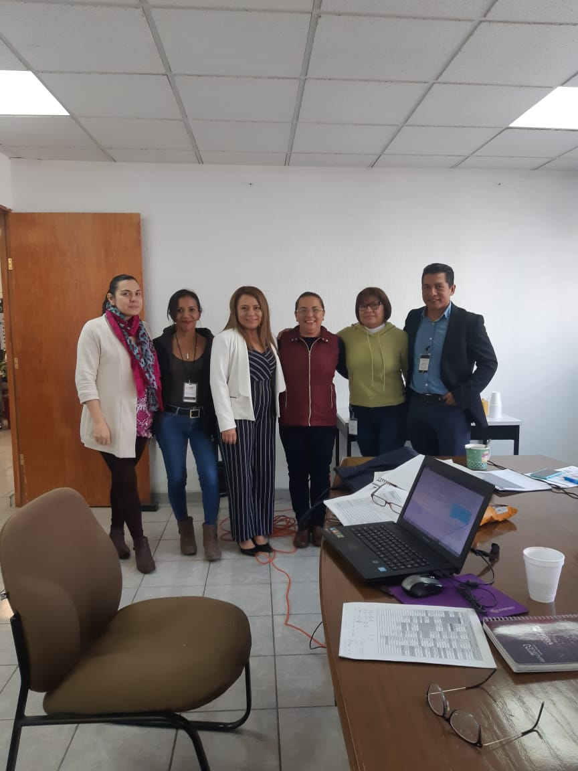
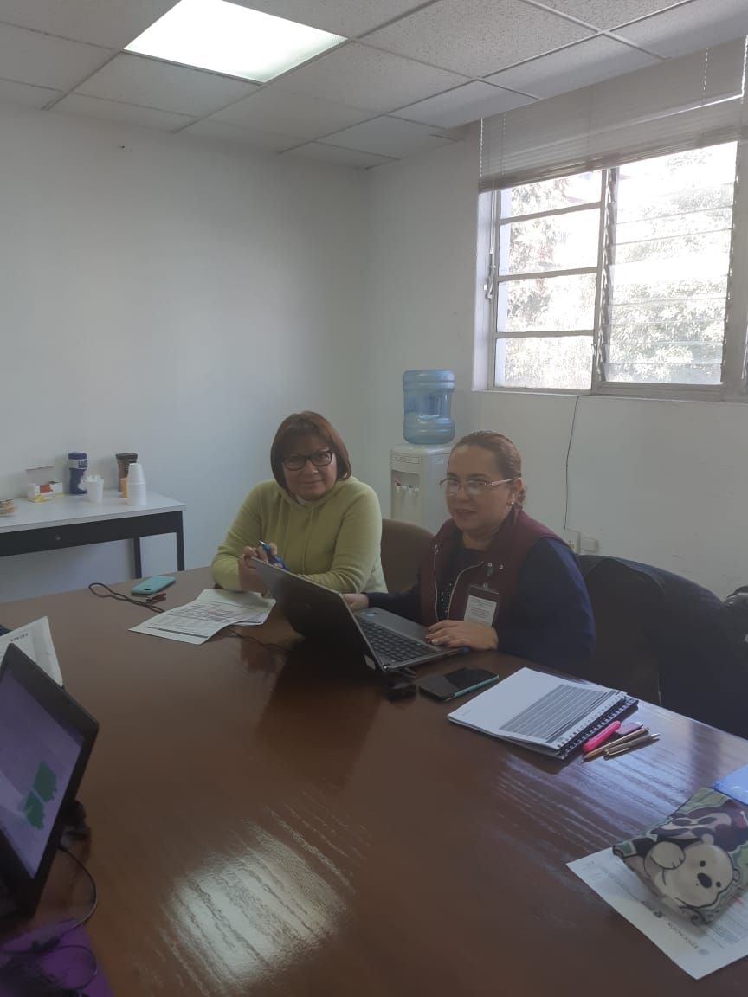
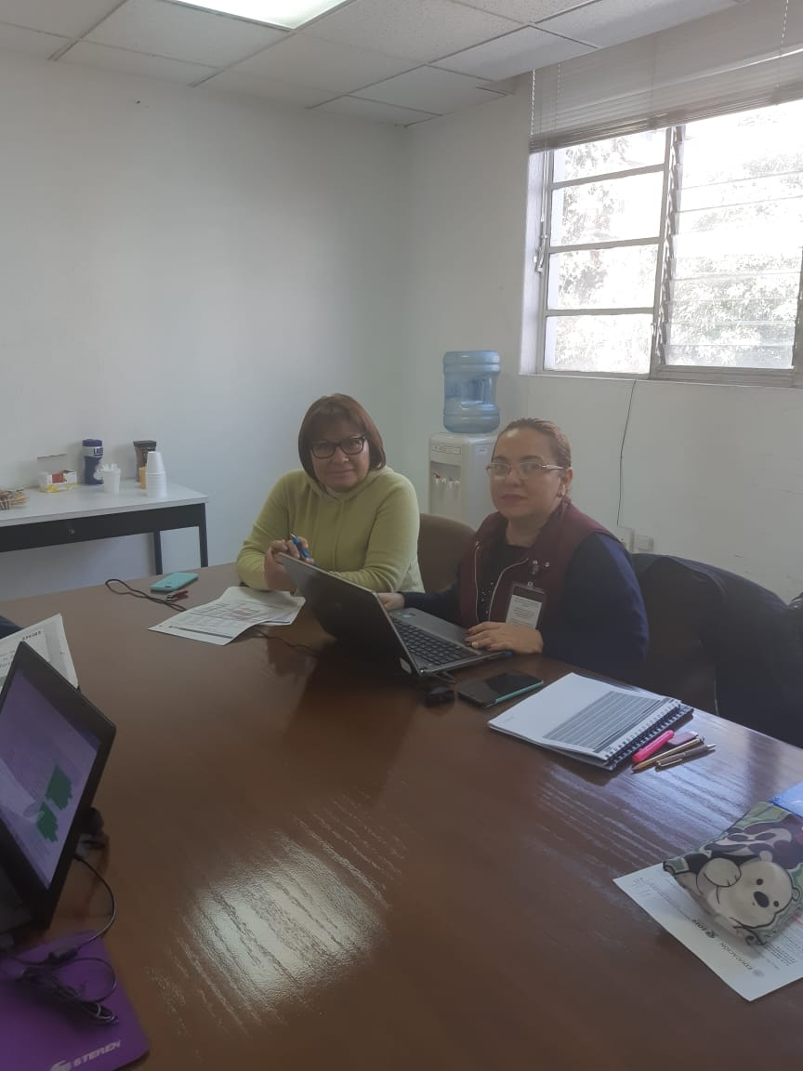
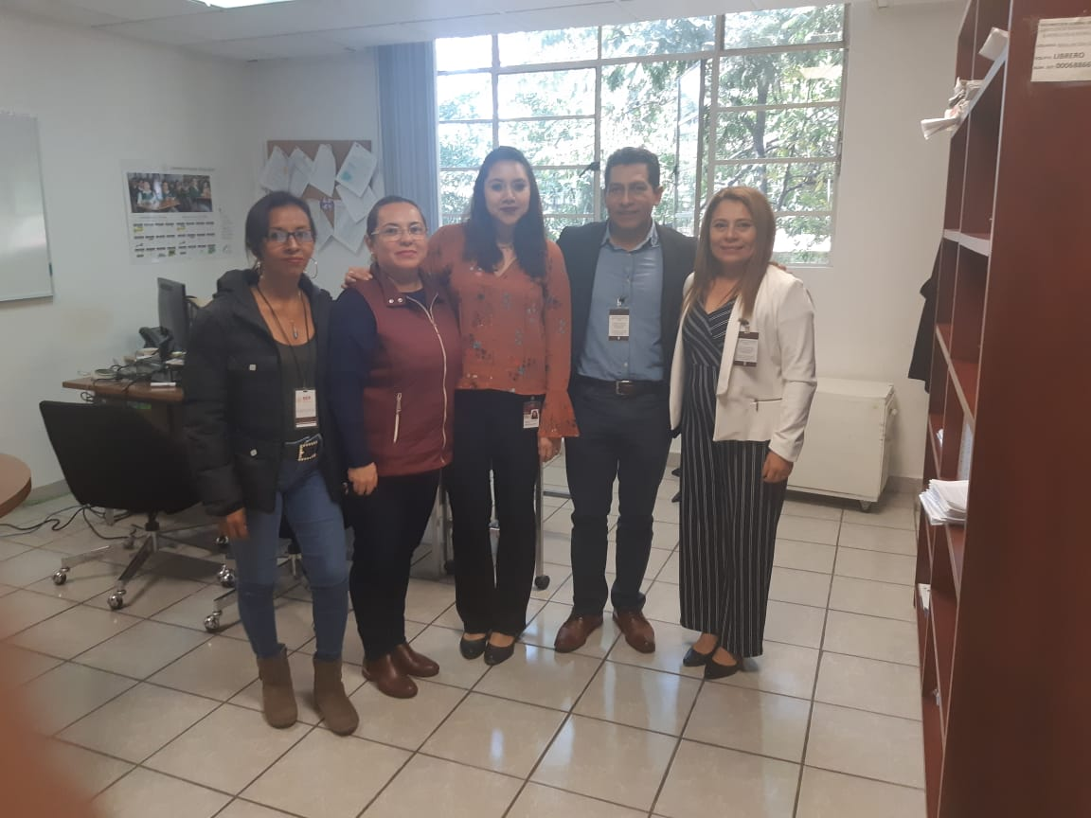
Reunión para la Revisión del Programa de Estudios de Dibujo Arquitectónico y de Construcción del Colegio de Bachilleres del Estado de Quintana Roo, efectuada en las Instalaciones de la Dirección General de Bachillerato con sede en la Ciudad de México, del 4 al 7 de diciembre de 2019.

